Slide 1

దేవునితో సంబంధంలో ఎదుగుదల
1
“వాస్తవికత పరిశీలన”
ఏప్రిల్ | మే | జూన్ 2026

Slide 2
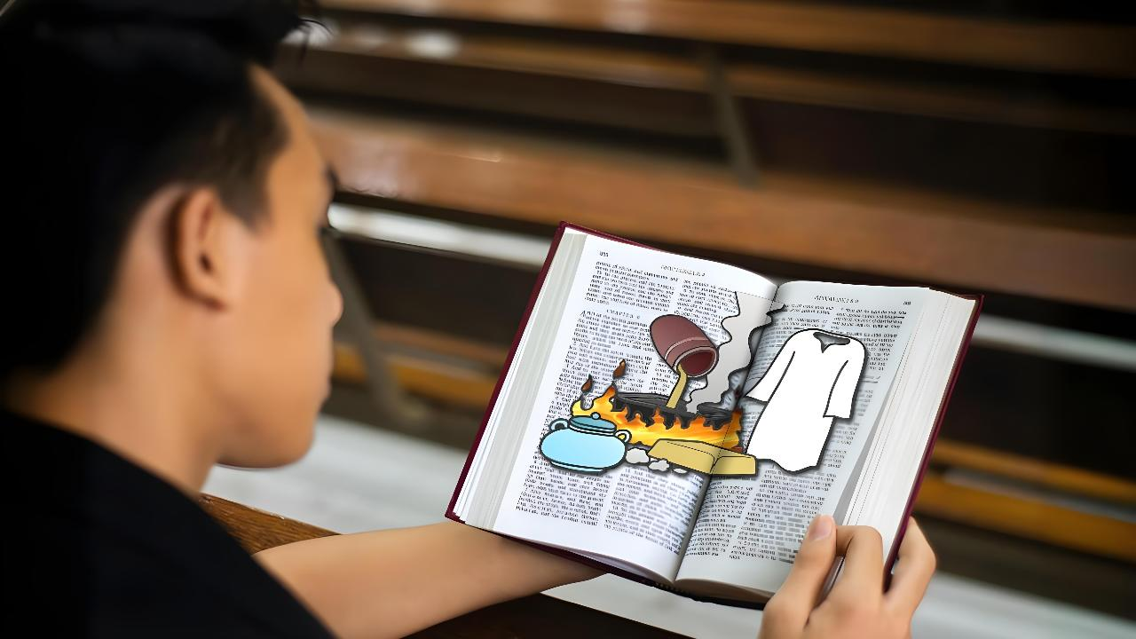
వాస్తవికత పరిశీలన
2026 ఏప్రిల్ 4వ తేదీ 1వ పాఠం

Slide 3
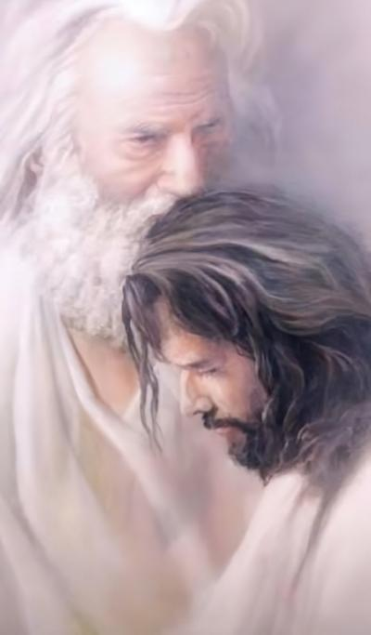
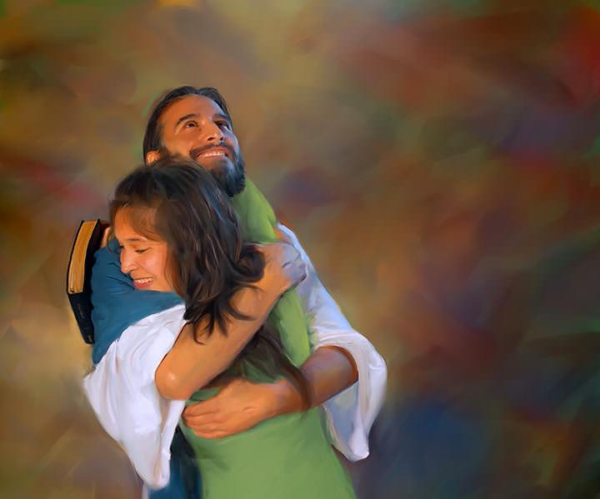
“తండ్రి నన్ను ఏలాగు ప్రేమించెనో నేనును మిమ్మును ఆలాగు ప్రేమించితిని, నా ప్రేమయందు నిలిచి యుండుడి.”
(యోహాను 15:9)

Slide 4

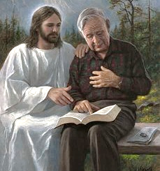



మనలో ప్రతి ఒక్కరం దేవునితో విభిన్నమైన సంబంధాన్ని ఏర్పరచుకున్నాము. కానీ మనమందరం ఒక విషయంలో ఏకీభవిస్తాము: ఈ సంబంధం వృద్ధి చెందగలదు (మరియు చెందాలి).
మనం అభివృద్ధి చెందాలంటే వేయవలసిన మొదటి అడుగు, మన ప్రస్తుత పరిస్థితి గురించి అవగాహన కలిగి ఉండటమే.
జీవితపు ఈ చివరి దశలో సంఘం యొక్క ఆధ్యాత్మిక స్థితి గురించి దేవుడు మనకు ఒక సాధారణ సందేశాన్ని ఇచ్చాడు. ఇప్పుడు ఆ సందేశంలోని ఏ భాగం మనకు వర్తిస్తుందో, మరియు దేవునితో మన సంబంధాన్ని ఎలా బలపరుచుకుని, గాఢతరం చేసుకోవాలో తెలుసుకోవడానికి మనల్ని మనం పరిశీలించుకోవలసిన బాధ్యత మనపై ఉంది.
దేవుని సందేశం ప్రకటన 3: 14-22:
  మూల్యాంకనం (వ. 14-17)
  పరిష్కారం (v. 18)
  ఫలితం (vv. 19-20)
  సంతృప్తి (వ. 21-22)
వాస్తవికత పరిశీలన (యోహాను 15:1-11):
  కొమ్మలు మరియు ద్రాక్షావల్లి
  సారం

Slide 5

దేవుని సందేశం
(ప్రకటన 3: 14-22)

Slide 6


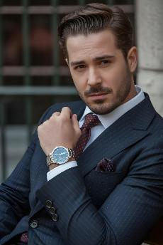

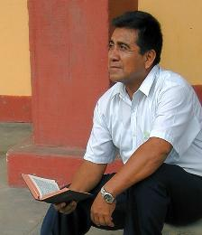
మూల్యాంకనం
“నీవు దౌర్భాగ్యుడవును దిక్కుమాలిన వాడవును దరిద్రుడవును గ్రుడ్డివాడవును దిగంబరుడవునై యున్నావని యెరుగక నేను ధనవంతుడను, ధనవృద్ధి చేసియున్నాను, నాకేమియు కొదువలేదని చెప్పుకొనుచున్నావు” (ప్రకటన గ్రంథం 3:17)
ఏడు సంఘాలకు పంపిన సందేశం, అపొస్తలుల కాలం నుండి నేటి వరకు ప్రపంచ సంఘం యొక్క స్థితిని తెలియజేస్తుంది (ప్రకటన 2-3). మన కాలానికి (లవోదికేయ) సందేశాన్ని అందిస్తూ, యేసు తనను తాను “ఆమేను [సత్యము], నమ్మకమైన మరియు సత్యమైన సాక్షి”గా పరిచయం చేసుకున్నాడు (ప్రకటన 3:14).
మనం మనల్ని మనం చూసుకున్నప్పుడు మన సత్యం మనకు కనిపిస్తుంది: “నేను ధనవంతుడను, ఐశ్వర్యవంతుడను అయ్యాను, నాకు దేని లోటు లేదు” (ప్రకటన 3:17).
కానీ యేసు సత్యాన్ని, మన వాస్తవికతను చూస్తాడు: “నీవు దౌర్భాగ్యుడవు, దీనుడవు, దరిద్రుడవు, గ్రుడ్డివాడవు, దిగంబరుడవు” (ప్రకటన 3:17).
ఇప్పుడు మనల్ని మనం మూల్యాంకనం చేసుకోవాల్సిన సమయం వచ్చింది. నా దగ్గర నిజంగా ఏముందో, నాకు ఇంకా ఏమి అవసరమో నాకు తెలుసా? యేసుతో నా సంబంధంలో నేను ఎంత ఎదిగాను? నేను మంచి కోసం మారుతున్నానా?

Slide 7


పరిష్కారం
“నీవు ధనవృద్ధి చేసికొనునట్లు అగ్నిలో పుటమువేయబడిన బంగారమును, నీ దిసమొల సిగ్గు కనబడకుండునట్లు ధరించుకొనుటకు తెల్లని వస్త్రములను, నీకు దృష్టికలుగునట్లు నీ కన్నులకు కాటుకను నాయొద్ద కొనుమని నీకు బుద్ధి చెప్పుచున్నాను.” (ప్రకటన గ్రంథం 3:18)
మన పరిస్థితితో సౌకర్యంగా ఉండటం ఉదాసీనతను (ఉదాసీనతను) కలుగజేస్తుంది కాబట్టి, యేసు మనకు మూడు పనులు చేయమని సలహా ఇస్తున్నాడు:
శుద్ధి చేసిన బంగారం కొనండి
మనం అర్ధ సత్యాలతో లేదా బైబిలును పైపైన అధ్యయనంతో సరిపెట్టుకోకూడదు. మనం మానవ సిద్ధాంతాలను (తలగడ) విడిచిపెట్టి, బైబిలును అర్థం చేసుకోవడంలో ఉన్న సమస్త అసంపూర్ణతలను (మలినాలను) తొలగించడానికి దాని అధ్యయనంలోకి మరింత లోతుగా వెళ్ళాలి.
తెల్లని వస్త్రాలు కొనండి
రక్షణ పొందడానికి యేసు నీతి ఒక్కటే మార్గమని అంగీకరించడం. మన సొంత నీతి కార్యాలతో మనల్ని మనం దేవునికి సమర్పించుకోవాలని ప్రయత్నించడం అంటే, ఆయన ముందు మనల్ని మనం నగ్నంగా చూపించుకోవడమే.
కంటి చుక్కలు కొనండి
పరిశుద్ధాత్మను స్వీకరించండి. ఆయన మాత్రమే మనకు ఆత్మీయ వివేచనను అనుగ్రహించి, మన నిజ స్వరూపాన్ని గూర్చి మనకు నమ్మకం కలిగించగలడు (యోహాను 16:8).

Slide 8

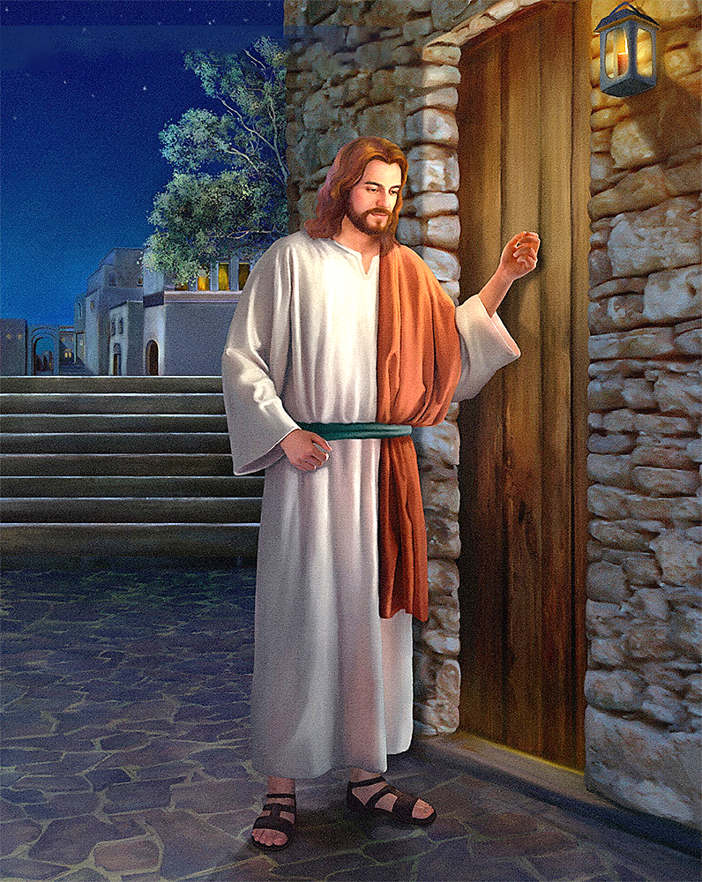
ఫలితం
“ఇదిగో నేను తలుపునొద్ద నిలుచుండి తట్టుచున్నాను. ఎవడైనను నా స్వరము విని తలుపుతీసిన యెడల, నేను అతనియొద్దకు వచ్చి అతనితో నేనును, నాతోకూడ అతడును భోజనము చేయుదుము..” (ప్రకటన గ్రంథం 3:20)
ఒక సమస్య ఉంది. ఆధ్యాత్మికంగా నేను బాగానే ఉన్నానని భావిస్తున్నాను, కానీ నేను మరింత మెరుగుపడాలని యేసు కోరుకుంటున్నాడు. అయితే, నాలో మార్పు అవసరాన్ని నేను గ్రహించకపోతే, నేను ఎప్పటికీ మారలేను. నా దగ్గర ఇప్పటికే ఉందని నేను అనుకుంటున్న దాన్ని కొనాలని నేను ఎప్పటికీ కోరుకోను.
దీన్ని పరిష్కరించడానికి, యేసుకు తనదైన పద్ధతులు ఉన్నాయి: “నేను ప్రేమించే వారందరినీ గద్దిస్తాను మరియు శిక్షిస్తాను”; మరియు ఆయన ఇలా జతచేస్తాడు: “పశ్చాత్తాపపడండి” (ప్రకటన 3:19).
యేసు యొక్క గద్దింపు మరియు శిక్ష తప్పనిసరిగా ప్రతికూలమైనవి కావు. ఆయన సంభాషణ మార్గాన్ని ఇష్టపడతాడు. ఆయన మనతో నిశ్శబ్దంగా కూర్చుని మాట్లాడాలని కోరుకుంటాడు… “ఇదిగో, నేను ద్వారమునందు నిలుచుచున్నాను తడుచుచున్నాను. ఎవడైనను నా స్వరము విని ద్వారము తెరచెదను గాని, నేను వాని యొద్దకు వచ్చి వానితోను వాడును నాతోను భోజనము చేసెదను” (ప్రకటన 3:20).
యేసు నా హృదయ ద్వారం తట్టి ఓపికగా ఎదురుచూస్తాడు. ఆయనతో సంబంధం పెట్టుకోవాలని నన్ను బలవంతం చేయడానికి ఆయన నా జీవితానికి అంతరాయం కలిగించడు. దానిని తెరవాలనే నిర్ణయం నాదే.

Slide 9


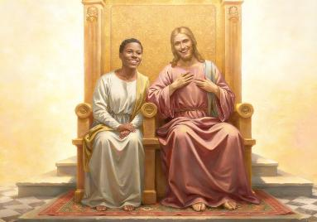
సంతృప్తి
“నేను జయించి నా తండ్రితోకూడ ఆయన సింహాసనమునందు కూర్చుండియున్న ప్రకారము జయించువానిని నాతోకూడ నా సింహాసనమునందు కూర్చుండనిచ్చెదను..” (ప్రకటన గ్రంథం 3:21)
మార్గం సులభం కాదని యేసుకు తెలుసు. బంగారాన్ని, వస్త్రాన్ని, కళ్లద్దాలను కొనడానికి మనం చేసే ప్రయత్నాలు ఆయనకు తెలుసు. వెచ్చదనాన్ని అధిగమించడానికి, తలుపు తెరవడానికి మరియు అతనితో కనెక్ట్ అవ్వడానికి మన కష్టాలు ఆయనకు తెలుసు. అందుకే ఆయన మనకు చెబుతున్నాడు: నేను జయించినట్లే మీరు కూడా జయించగలరు (ప్రక. 3:21).
మనం ఎప్పటికీ మొదటి అడుగు వేయబోమని కూడా ఆయనకు తెలుసు. దేవుడు ఎల్లప్పుడూ చొరవ తీసుకున్నాడు.
ఆయన మనలను సృష్టించాలని నిర్ణయించుకున్నాడు
(ఆదికాండము 2:7)
మనం పాపం చేసినప్పుడు ఆయన మనల్ని వెతుకుతాడు (ఆదికాండము 3:8-9).
ఆయన మనలను రక్షించుటకు తనను తాను అర్పించుకొనెను (యోహాను 3:16)
ఆయన మనకు ఒక బహుమానాన్ని ఇవ్వాలనుకుంటున్నారు: ఆయనతో కూర్చొని, ఆయన సహవాసంలో నిత్యత్వాన్ని ఆనందించడం (ప్రకటన 3:21).
ఈ దైవిక ప్రవర్తనకు కీలకం (ఇది మనకు అర్హత లేదు) ప్రేమ: "నేను నిన్ను శాశ్వతమైన ప్రేమతో ప్రేమించాను" (యిర్మీయా 31:3). అతను మాతో సంబంధం కలిగి ఉండాలనుకుంటున్నాడు. నేను అతనితో సంబంధం కలిగి ఉండాలనుకుంటున్నానా? అతను నన్ను ప్రేమిస్తున్నట్లుగా నేను నా హృదయాన్ని ఆయనకు తెరిచి ప్రేమిస్తానా?

Slide 10

వాస్తవికత పరిశీలన
(యోహాను 15:1-11)

Slide 11

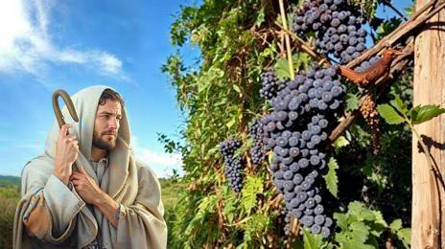
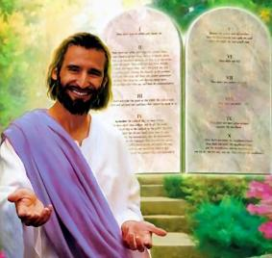

కొమ్మలు మరియు ద్రాక్షావల్లి
“ద్రాక్షావల్లిని నేను, తీగెలు మీరు. ఎవడు నాయందు నిలిచియుండునో నేను ఎవనియందు నిలిచియుందునో వాడు బహుగా ఫలించును; నాకు వేరుగా ఉండి మీరేమియు చేయలేరు.(యోహాను 15:5)
తన మరణానికి కొద్దికాలం ముందు, యేసు తాను “ద్రాక్షతీగ” అని, తన శిష్యులు “కొమ్మలు” అని ప్రకటించాడు. దీని ద్వారా ఆయన ఏమి చెప్పదలచుకున్నాడు?
తీగకు అంటుకోకుండా కొమ్మ కొంతకాలం జీవించగలదు, కానీ చివరికి అది వాడిపోతుంది. మనం నిత్యజీవాన్ని కోల్పోకుండా ఉండేందుకు, యేసు మనకు ఇలా విన్నవించుచున్నాడు: “నాయందు నిలిచియుండుడి” (యోహాను 15:4). యేసు ఈ తీగ మరియు కొమ్మల ఉపమానాన్ని చెప్పిన 11 వచనాలలో, ఆయన “నిలిచియుండుడి” అనే క్రియను 10 సార్లు ఉపయోగించాడు. అది నిజంగా చాలా ముఖ్యమైన విషయమై ఉండాలి.
యేసునందు నిలిచియుండుట లవోదికేయ వారి ఉదాసీనతకు విరుగుడు. అంతేకాక, అది ఆనందమునకు మూలము (యోహాను 5:11). అయితే మనము యేసునందు ఎలా నిలిచియుండగలం?
ఆయనకు ప్రీతికరమైనవి చేయడం ద్వారా, అనగా ఆయన ఆజ్ఞలను పాటించడం ద్వారా (యోహాను 15:10). ఇది దేవుడు మన పట్ల చూపిన ప్రేమకు ప్రేమపూర్వకమైన ప్రతిస్పందన (1 యోహాను 4:19).

Slide 12


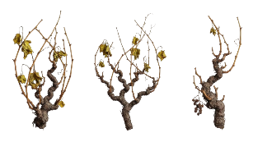

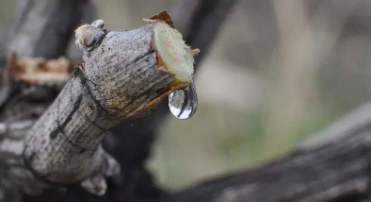
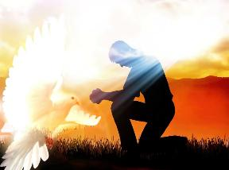
సారం
“నాయందు నిలిచియుండుడి, మీయందు నేనును నిలిచియుందును. తీగె ద్రాక్షావల్లిలో నిలిచియుంటేనే గాని తనంతట తానే యేలాగు ఫలింపదో, ఆలాగే నాయందు నిలిచియుంటేనే కాని మీరును ఫలింపరు..” (యోహాను 15:4)
శీతాకాలంలో, కొమ్మలు ద్రాక్షతోటతో జతచేయబడతాయి, కానీ అవి ఫలాలను ఇవ్వవు. ఎందుకు? ఎందుకంటే అవి సారం ను అందుకోవు.
వసంతకాలం వచ్చినప్పుడు మాత్రమే ఇవి తీగ నుండి రసాన్ని స్వీకరిస్తాయి, ఆపై రెమ్మలు (స్నాయువులు) ఉద్భవిస్తాయి. యోహాను ఉపయోగించిన గ్రీకు పదం విరిగిన మరియు తిరిగి తీగపై అంటు వేసిన కొమ్మలను కూడా సూచిస్తుంది.
మనం లేత చిగుళ్ళమైనా, విరిగిన కొమ్మలమైనా, ఒక విషయం స్పష్టం: మనకు తీగ రసం అవసరం. ఈ రసాన్ని మనం దేనితో పోల్చవచ్చు?
అదే ప్రసంగంలో (యోహాను 14-17), యేసు మనకు ఈ వివరణ ఇస్తాడు: మనం కోరుకుంటే, మనలో జీవాన్ని ఇవ్వడానికి పనిచేసేది పరిశుద్ధాత్ముడే.
ఆయనే మన ఆదరణకర్త (యోహాను 14:16-17)
ఆయన మనకు యేసును బయలుపరుస్తాడు (యోహాను 15:26)
మనలను పాపమును గూర్చి ఒప్పిస్తుంది (యోహాను 16:8)
ఆయన మనలను సత్యమంతటిలోనికి నడిపిస్తాడు (యోహాను 16:13)

Slide 13

“ఇక్కడ అగ్నిలో పరీక్షించిన బంగారం విశ్వాసం మరియు ప్రేమ. ఇది హృదయాన్ని సంపన్నం చేస్తుంది; ఎందుకంటే ఇది స్వచ్ఛమైనంత వరకు శుద్ధి చేయబడింది, మరియు మరింత పరీక్షించబడినది, మరింత ప్రకాశవంతంగా ఉంటుంది. తెల్లని వస్త్రం స్వచ్ఛమైన స్వభావం, పాపికి ఇవ్వబడిన క్రీస్తు నీతి. • దేవుని వాక్యానికి విధేయత చూపడం ద్వారా మనం ఏమి సాధించగలం? కంటికి మందు అంటే మంచి చెడుల మధ్య తేడాను గుర్తించడానికి, ఏ ముసుగులోనైనా పాపం గుర్తించడానికి మనల్ని శక్తివంతం చేసే జ్ఞానం మరియు దయ. దేవుడు తన సంఘానికి కళ్ళు ఇచ్చాడు, వారు స్పష్టంగా చూడగలిగేలా జ్ఞానంతో అభిషేకం చేయమని ఆయన కోరారు. కానీ చాలామంది వారు చేయగలిగితే చర్చి యొక్క కళ్ళను తుడిచివేస్తారు; ఎందుకంటే వారు తమ పనులు వెలుగులోకి రాకూడదని వారు కోరుకుంటారు, తద్వారా వారు మందలించబడతారు. దైవిక కంటిసంరక్షణా ఔషధం అవగాహనకు స్పష్టతనిస్తుంది. క్రీస్తు అన్ని కృపల యొక్క డిపాజిటరీ. ఆయన ఇలా చెప్తున్నాడు: ‘నా యొద్దనుండి కొనుము’ (ప్రకటన 3:18)”.
ఎల్లెన్ జి వైట్ (టెస్టిమోనిస్ ఫర్ ది చర్చి, వోల్. 4, ప్. 88)

